Slide 1
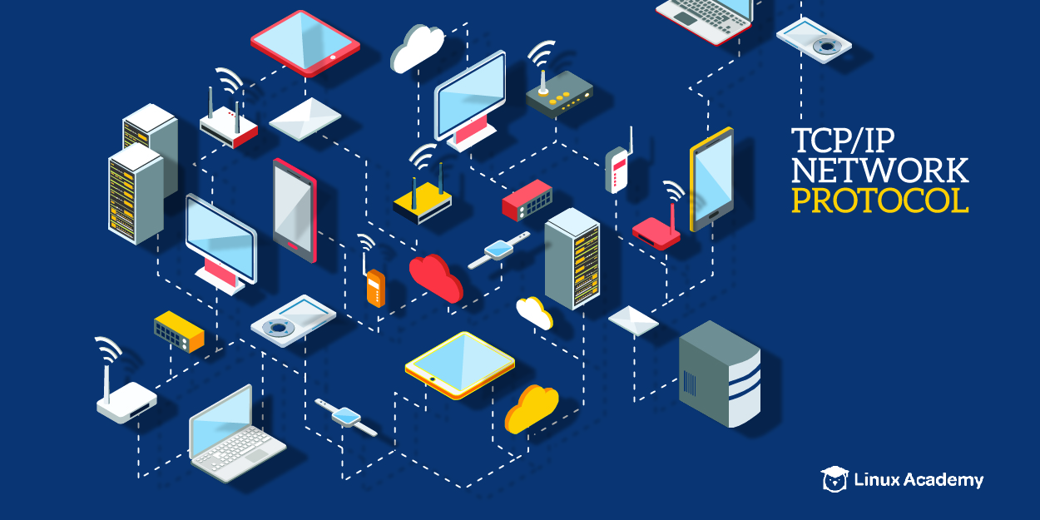
Протокол TCP/IP
IP-сети

Slide 2
Триумфальное шествие протокола TCP/IP
80%
70%
IP
60%
50%
40%
NetBEUI
IPX
30%
20%
SNA
10%
1994
1996
1998
2000
2002

Slide 4
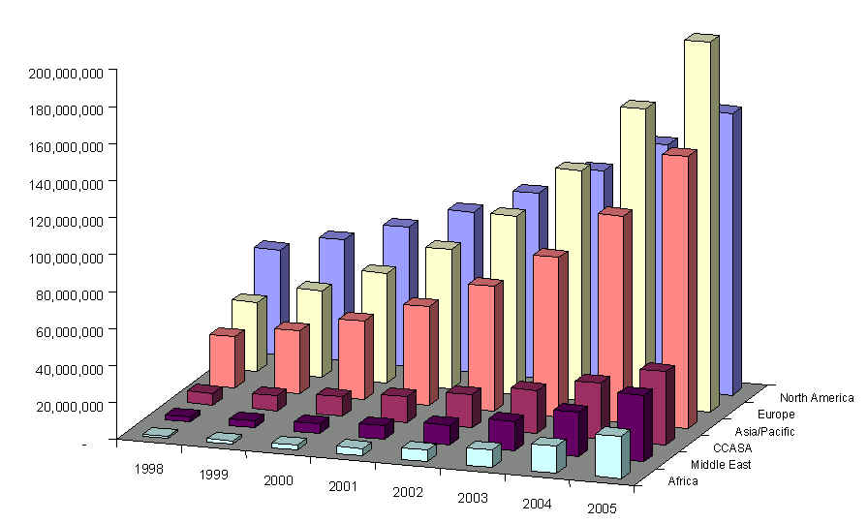
Количество пользователей Internet в мире —1998-2005
•
•
•
•
•
Source: Probe Research, Inc 1999.

Slide 5
Терминология
internet
Технология, впервые опробованная при создании сети Internet. Включает стандарты на средства транспортировки сообщений по составной неоднородной сети, а также высокоуровневые сервисы.
Синоним: IP-технология
Составная сеть
Internet – конкретная сеть, реализация технологии internet
Синоним: Сеть
IP-сеть – любая сеть использующая технологию internet
Internet
Локальные сети
Корпоративные сети
intranet – составные сети предприятия, использующие технологию internet
extranet – IP-сети, объединяющие сети предприятий-партнеров по бизнесу

Slide 8
Уровни OSI
Уровни OSI
Уровни стека TCP/IP
Прикладной (Application)
Представительный (Presentation)
Сеансовый (Session)
Транспортный (Transport)
Сетевой (Network)
Канальный (Link)
Физический (Physical)
Прикладной (Application) | FTP, telnet, SNMP, SMTP, HTTP, TFTP
Транспортный (Transport) | TCP, UDP
Сетевой (Network) | IP, RIP, OSPF, ICMP
Уровень сетевых интерфейсов (Network Interface) | Не регламентируется

Slide 10
Пользовательский процесс
Пользовательский процесс
Пользовательский процесс
Пользовательский процесс
Протоколы прикладного уровня
HTTP
Telnet
DNS
DHCP
Application Programming Inetrface
Протоколы транспортного уровня
TCP
UDP
Протоколы сетевого уровня
ICMP
IP
IGMP
Протоколы межсетевых интерфейсов
Протоколы инкапсуляции в кадры Ethernet, FR, TR, ATM, FDDI, X.25 и т.д.
ARP
RARP
К передающей среде

Slide 11
Сетезависимые и сетенезависимые протоколы стека TCP/IP
Хост
Хост
Прикладной
Прикладной
Транспортный
Транспортный
Сетевой
Сетевой
Межсетевой интерфейс
Межсетевой интерфейс
Ethernet
ATM
Маршрутизатор
Маршрутизатор
Ethernet
Сетевой
Сетевой
Межсетевые интерфейсы
Межсетевые интерфейсы
Ethernet
TR
TR
ATM
Ethernet
ATM
Token Ring

Slide 12
Адресация в TCP/IP
Сетевые интерфейсы
Приложения
Устройства L2 (концентраторы, мосты, коммутаторы) прозрачны для IP и могут не иметь своих адресов
Сетевой интерфейс
Порт
Локальный адрес
IP-адрес
DNS-имя
Определяется технологией подсети, однозначно определяет узел в пределах подсети
Для большинства технологий локальных сетей - это MAC-адрес сетевого адаптера или порта маршрутизатора, например: 11-А0-17-3D-BC-01
Обычно физические
Однозначно определяет узел в пределах составной сети
Состоит из двух частей: номера сети и номера узла
Имеет размер 4 байта (32 бита), например, 109.26.17.100
Номер сети определяется администратором
Номер хоста назначается администратором или автоматически
используется на прикладном уровне, например, в протоколах WWW или SSH
Несколько компонент: имя машины, имя организации, домен, страна (my.urfu.ru)
Домены регистрируются централизованно
Имена хостов назначаются администратором

Slide 13
Преобразование адресов
Аппаратный адрес
12-B7-01-56-BA-F5
Протоколы разрешения адресов (ARP)
Сетевой IP-адрес
129.35.251.23
Система доменных имен (DNS)
Доменное имя
www.service.lattelekom.lv

Slide 14
Формат IP-адреса
Двоичная нотация
10000000 00001010 11111111 00011110
Шестнадцатеричная нотация
80.0A.FF.1E
Десятичная нотация
128.10.255.30
Разделение сети и хоста
Фиксированная граница(RFC 760)
На начальном этапе
Классы адресов (RFC 791)
A, B, C
Безклассовая адресация с использованием маски (RFC 950, RFC 1518)
Наибольшая гибкость
Ослабление нехватки IP-адресов

Slide 15
Классы IP-адресов
Класс | Биты | Номера сети | Кол-во сетей | Узлы | Кол-во узлов
A | 0… | 1.0.0.0 126.0.0.0 | 126 | *.0.0.1 *.255.255.254 | 16 777 214
localhost | 01111111 | 127.0.0.0 | 1 | 127.0.0.1 | 16 777 214
B | 10… | 128.0.0.0 191.255.0.0 | 16 382 | *.*.0.1 *.*.255.254 | 65 534
C | 110… | 192.0.0.0 223.255.255.0 | 2 097 150 | *.*.*.1 *.*.*.254 | 254
D | 1110… | 224.0.0.0 239.255.255.255 | Мультикаст
E | 11110… | 240.0.0.0 255.255.254.0 | Зарезервировано
Особые IP-адреса
0.0.0.0 – неопределённый адрес (адрес отправителя)
Net = 0 – адрес отправителя «из той же сети»
255.255.255.255 – limited broadcast (в своей сети)
Net + 111…111 – broadcast в указанной сети
127.0.0.1 – localhost / loopback

Slide 16
Маски IP-адресов
Технология бесклассовой междоменной маршрутизации
(Classless Inter-Domain Routing, CIDR)
Более экономное расходование адресного пространства за счет выделения пула адресов в точном соответствии с требованиями каждого клиента
Уменьшение числа записей в таблицах маршрутизаторов, за счет объединения маршрутов
Класс | Биты | Номера сети | Маска | Маска | Кол-во узлов
A | 0… | 1.0.0.0 126.0.0.0 | 255.0.0.0 | /8 | 16 777 214
B | 10… | 128.0.0.0 191.255.0.0 | 255.255.0.0 | /16 | 65 534
C | 110… | 192.0.0.0 223.255.255.0 | 255.255.255.0 | /24 | 254
PtP | - |  | 255.255.255.252 | /30 | 2
* | - |  |  | /m | 2^{32-m} - 2
 |  |  |  | /20 | 4096

Slide 17
Пример безклассового IP-адреса
192.168.17.1 255.255.240.0
192.168.17.1/20
 | 1 | 2 | 3 | 4
IP | 192 | 168 | 17 | 1
Маска | 255 | 255 | 240 | 0 | /20
Сеть | 192 | 168 | 16 | 0
Хост | 0 | 0 | 1 | 1
Broadcast | 192 | 168 | 31 | 255
IP | 1100-0000 | 1010-1000 | 0001-0001 | 0000-0001 | 32
Маска | 1111-1111 | 1111-1111 | 1111-0000 | 0000-0000 | /20
Сеть | 1100-0000 | 1010-1000 | 0001-0000 | 0000-0000 | IP & Mask
Хост | 0000-0000 | 0000-0000 | 0000-0001 | 0000-0001 | IP & ~Mask
Broadcast | 1100-0000 | 1010-1000 | 0001-1111 | 1111-1111 | IP | ~Mask

Slide 18
Пулы IP-адресов
для автономных сетей
Класс | Номера сети | Маска, от | Обычно
A | 10.*.*.* | /8 | /24, /16
B | 172.16.*.* 172.31.*.* | /12 | /24
C | 192.168.*.* | /16 | /24
Link-Local | 169.254.0.0 | /16 | /16

Slide 19
Централизованное распределение
IP-адресов
ICANN: Internet Corporation for Assigned Names and Numbers
ARIN (America)
RIPE (Europe)
APNIC (Asia & Pacific)
…
Только при помощи провайдера
Дефицит IP-адресов
IPv6 (128 бит)

Slide 20
Address Resolution Protocol
ARP
Преобразование IP-адреса в физический (MAC-адрес)
В обратную сторону обычно не производится
Использование таблиц
Отсутствие какой-либо схемы
Происходит на каждом узле сети
RFC 826
Кадр Ethernet
Заголовок Ethernet
ARP request/replay

Slide 21
IP
Eth
Eth
Router
D
E
ARP
ARP
IP
ARP
IP
ARP
ARP table 1
ARP table 2
Eth
ARP table
Eth
ARP table
1
2
IP₁ MAC₁
IP₁ MAC₁
IP₂ MAC₂
IP_{D} MAC_{D}
IP_{E} MAC_{E}
Ethernet2
ARP replay
(1)
IP₁ MAC₁
A
B
C
(4)
IP
ARP
IP
ARP
IP
ARP
ARP table
ARP table
(2)
Eth
Eth
ARP table
Eth
IP_{A} MAC_{A}
IP_{B} MAC_{B}
IP_{C} MAC_{C}
ARP request
Ethernet1
IP₁ ?
(3)

Slide 22
Таблица ARP
D:\>arp -a
Interface: 192.168.0.102 --- 0xb
Internet Address Physical Address Type
192.168.0.1 00-1c-f0-53-89-28 dynamic
192.168.0.2 00-1e-58-b6-b3-9b dynamic
192.168.0.255 ff-ff-ff-ff-ff-ff static
224.0.0.22 01-00-5e-00-00-16 static
224.0.0.251 01-00-5e-00-00-fb static
224.0.0.252 01-00-5e-00-00-fc static
239.255.255.250 01-00-5e-7f-ff-fa static
255.255.255.255 ff-ff-ff-ff-ff-ff static

Slide 23
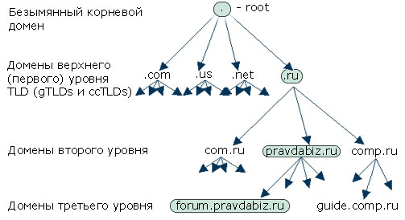
Система DNS
Domain Name System – Система Доменных Имён
Символьные имена (адреса)
Преобразование в обе стороны: IP ⬄ name
Структура противоположна структуре IP-адреса
Иерархическая древовидная структура
Разделение ответственности
Уникальность
Домен – совокупность имён
Файл hosts
Unix: /etc/hosts
Windows: %windir%\System32\drivers\etc\hosts
Только для маленьких статичных сетей

Slide 24
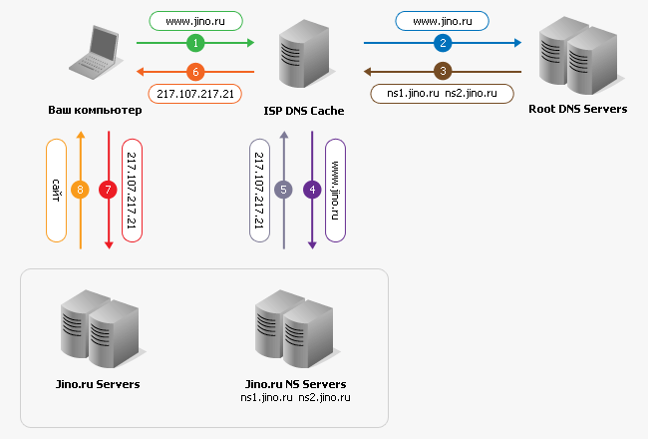
Схема работы DNS
Широковещательный способ
Специализированные сервера
Распределённая БД
Домен – поддомены = зона
Корневые сервера
Метод доступа
Рекурсивный (клиенты)
Нерекурсивный (сервера)
Кеширование
Google Public DNS
8.8.8.8
8.8.4.4

Slide 25
Зоны DNS
Прямая
Name ➔ IP
my.urfu.ru = 212.193.82.142
C:\>nslookup my.urfu.ru
Server: t04-505-pdc-pri.at.urfu.ru
Address: 10.98.241.10
Name: my.urfu.ru
Address: 212.193.82.142
Не обязаны совпадать
Иногда не совпадают
Почти всегда!
C:\>nslookup
Default Server: t04-505-pdc-pri.at.urfu.ru
Address: 10.98.241.10
> set querytype=ptr
> 6.163.193.212.in-addr.arpa
Server: t04-505-pdc-pri.at.urfu.ru
Address: 10.98.241.10
Non-authoritative answer:
6.163.193.212.in-addr.arpa name = e1.ru
Обратная
IP ➔ Name
212.6.163.193 = e1.ru

Slide 26
Протокол DHCP
Dynamic Host Configuration Protocol
IP
Mask
Gateway (шлюз)
Сервера DNS
Период обновления
Прочее
Имя домена
Сервера точного времени
…
Режимы работы
Ручные статические адреса
Автоматические статические адреса
Автоматические динамические адреса

Slide 27
Протокол DHCP
DHCP discover
DHCP discover
DHCP server
DHCP server
DHCP client
DHCP client
DHCP client
Network1
DHCP relay agent
Пул адресов
DHCP server
Проблемы
Согласование с DNS
Dynamic DNS
Только для клиентских машин
Удалённое управление и мониторинг
Фильтрация по IP
DHCP client
DHCP client
Network3

